Slide 1
Atuação do MPSP no sistema de justiça criminal e na segurança pública
Senado Federal – Comissão de Segurança Pública
Requerimento n.º 9/2023

Slide 2
Eixos de atuação
1) MACROCRIMINALIDADE
Organizações criminosas, sonegação fiscal, lavagem de dinheiro em grande escala, crimes cibernéticos e crimes complexos contra a administração pública.
Estratégias especializadas, conforme a peculiaridade do fenômeno criminal.

Slide 3
Criminalidade Organizada
GAECO → GRUPO DE ATUAÇÃO ESPECIAL DE COMBATE AO CRIME ORGANIZADO
Atuação sistemática em três frentes.
1) Atividade ilícita principal;
2) Lavagem de dinheiro;
3) Corrupção.

Slide 4
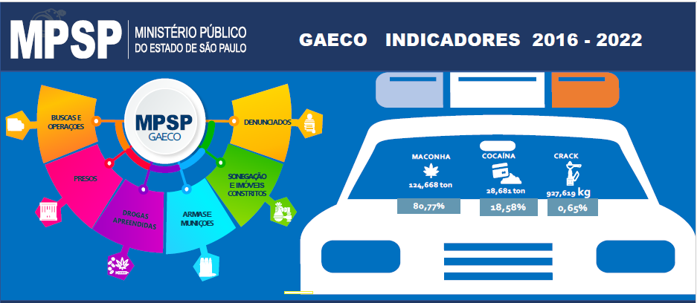
Criminalidade Organizada

Slide 5
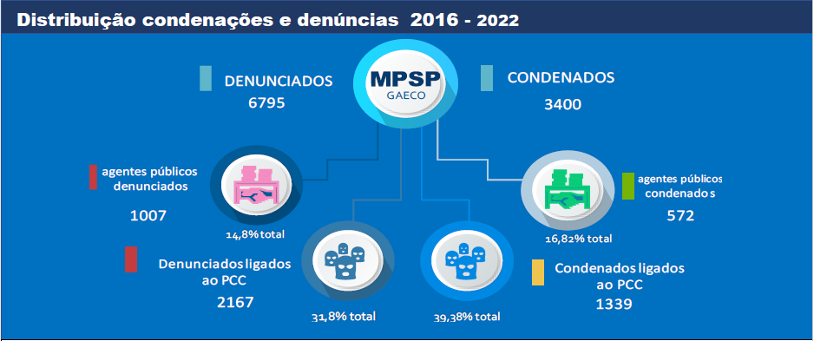
Criminalidade Organizada

Slide 6
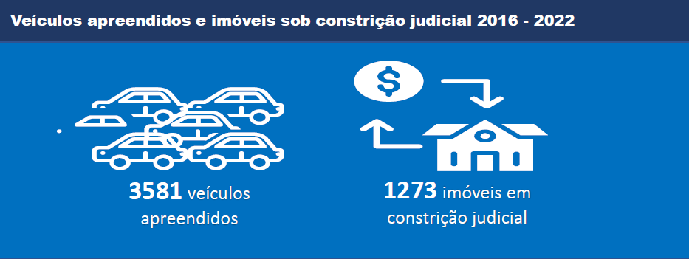
Criminalidade Organizada

Slide 7

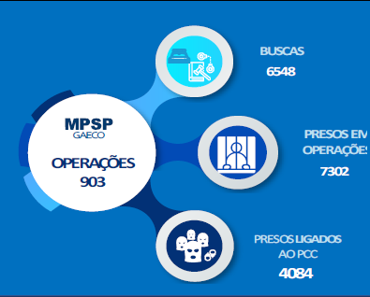
Criminalidade Organizada

Slide 8
Sonegação fiscal
Identificação pelo GAECO de expressivos montantes de sonegação fiscal.
Necessidade de maior especialização.
Constituição do Comitê Integrado de Recuperação de Ativos (CIRA – SP).
Atuação integrada – MPSP, SEFAZ e PGE.

Slide 9
Sonegação fiscal - CIRA
Indicadores de 2022:
Recuperação efetiva de R$ 1.007.663.599,39 (+ de 1 bilhão de reais);
Consectário das atribuições do MPSP no CIRA.
Soluções céleres e consensuais para boa parte dos casos: ANPP, transações.
Monitoramento de setores da economia

Slide 10
Sonegação fiscal - CIRA
Ações em 51 empresas: constituição de crédito: R$ 14bi.
Para garantia desses créditos, constrição patrimonial sobre 267 bens e direitos.
161 imóveis;
73 veículos;
Embarcação;
32 direitos diversos (cotas, ações, marcas etc.).

Slide 11
Delitos econômicos - GEDEC
GEDEC - Grupo Especial de Repressão aos Delitos Econômicos;
Foco em crimes contra a ordem econômica, notadamente crimes de cartel e de “lavagem de dinheiro”.
No biênio de 2021/2022, a soma dos valores recuperados aos patrimônio “bloqueado” alcançou o montante aproximado de R$ 30mi.

Slide 12
CRIMES CIBERNÉTICOS – CYBER GAECO
Atuação preventiva e repressiva.
Pornografia infantil / pedofilia;
Pirataria;
Fraudes digitais;
Monitoramento de atividades criminais em fóruns de “dark web”: discurso de ódio, atentados, etc.
Necessidade de contínuo aprimoramento e investimentos em tecnologia.

Slide 13
CRIMES CIBERNÉTICOS – CYBER GAECO
Foco em ações disruptivas;
Foco em monitoramento de atividades ilícitas: monitoramento de circulação de criptoativos e de associações ilícitas ou movimentos violentos;
Bloqueios de DNS entre 2019-2022: 1605.
Sellers desativados: 19.575.
Carteiras de criptoativos monitorados: + 2.500.

Slide 14
CRIMES CIBERNÉTICOS – CYBER GAECO
Atuação repressiva em pedofilia:
40 prisões em flagrante;
39 denúncias;
11 condenações.

Slide 15
Eixos de atuação
2) CRIMINALIDADE DE MASSA
Roubos, furtos, tráfico de entorpecentes, homicídios etc.
Emprego estratégico de recursos pelo direcionamento dos instrumentos de justiça negociada.
Institutos despenalizadores, ANPP.

Slide 16
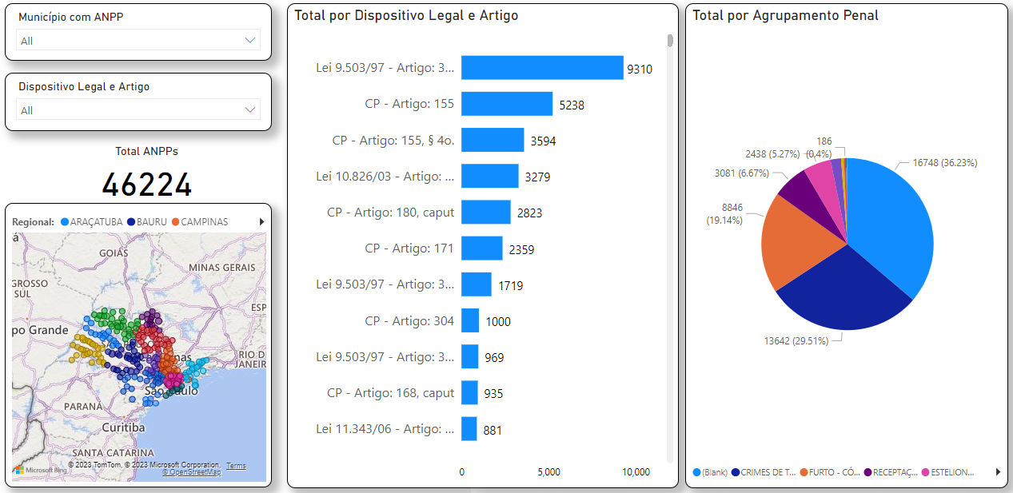
CRIMINALIDADE DE MASSA

Slide 17
CRIMINALIDADE DE MASSA
Recursos dedicados ao incremento da qualidade na atividade probatória – Ex. Sistema Evidence.
11.875 câmeras corporais: Capital Paulista, da Região Metropolitana de São Paulo, alguns batalhões da Região de São José dos Campos, Campinas e Guarujá.
Maior eficiência no acompanhamento de inquéritos policiais e fiscalização de investigações.

Slide 18
CRIMINALIDADE DE MASSA
Na Capital Paulista, os 30 (trinta) batalhões dedicados ao policiamento ostensivo já utilizam as COP;
Dentre os demais batalhões da região metropolitana, 15 (quinze), de um total de 18 (dezoito) batalhões, já foram equipados;
No interior do Estado, funcionam 64 (sessenta e quatro) batalhões, mas apenas 07 (sete) foram equipados;
Foram também contemplados 2 (dois) batalhões de policiamento de choque, 2 batalhões de policiamento rodoviário e o Comando de Aviação da Polícia Militar.

Slide 19
O que pode melhorar?
Regulamentação das atividades de inteligência para monitoramento contínuo das ações de macrocriminalidade;
Uma conscientização mais ampla sobre as necessidades do Estado no enfrentamento à macrocriminalidade?
Fluxos de ações originárias em tribunais superiores.

